Slide 1

МБОУ «Лицей №5»
Передовая инженерная школа

Slide 2

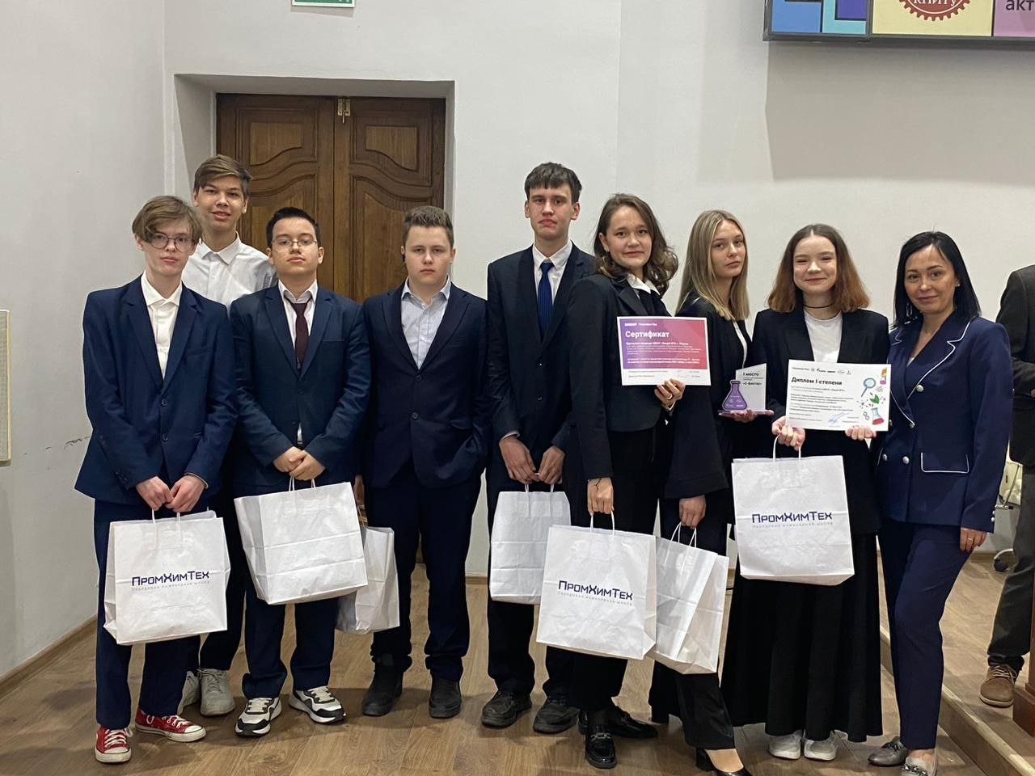
Наши достижения
1 место в 2024-2025 годах в олимпиаде «Е-фактор»
Обучение по специальной программе в «Сириус»
Активное участие в форумах и съездах школьников РФ
Победа в научно-технологических конкурсах

Slide 3
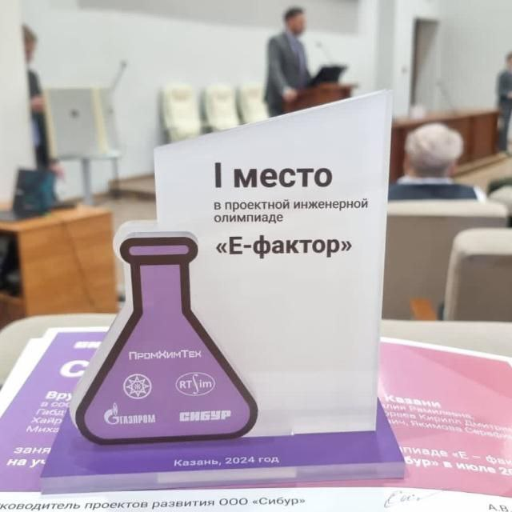

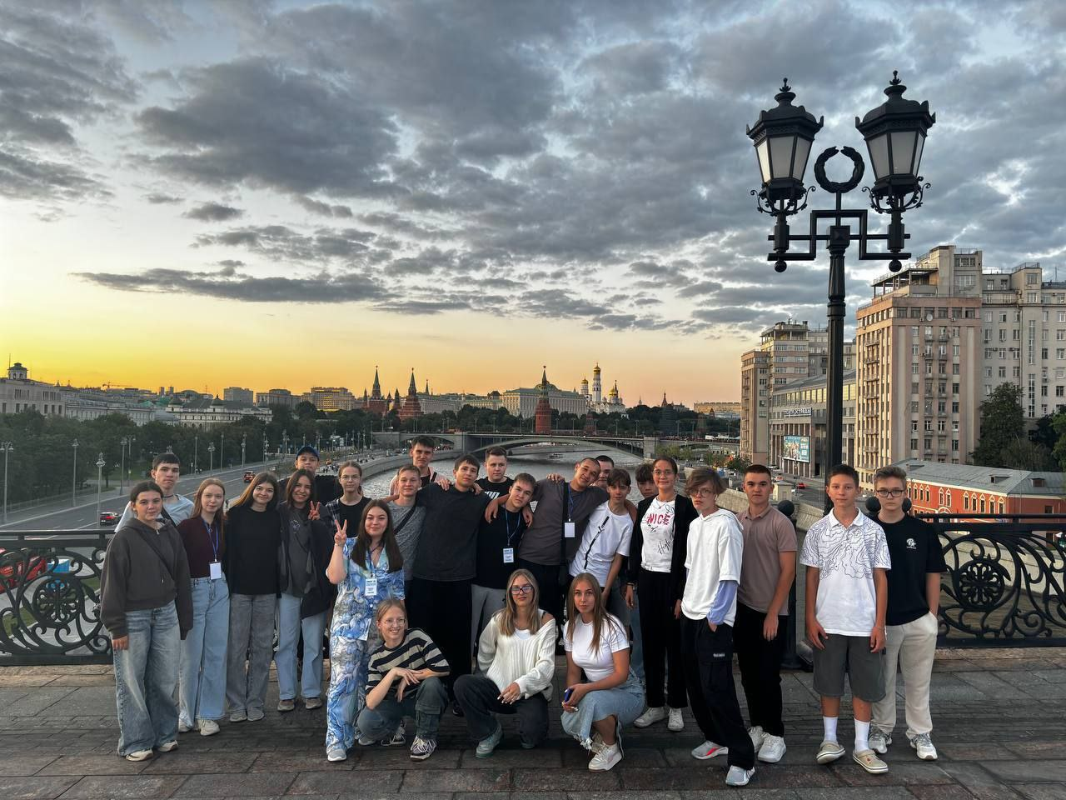
Наши ученики 9в класса Заняли почетное i место в Проектной инженерной олимпиаде школьников «Е-фактор» 2024 создали проект «Биоразлагаемые полимеры» и были награждены замечательной поездкой на летнюю смену «Сибур» в мгу
1.Кореев Кирилл
2. Якимова Серафима
3. Хайруллина Алла
4. Гузев Кирилл
5. Валиуллина Зилия
6. Габдуллин Шамиль
7. Шамсутдинов Тимур

Slide 4
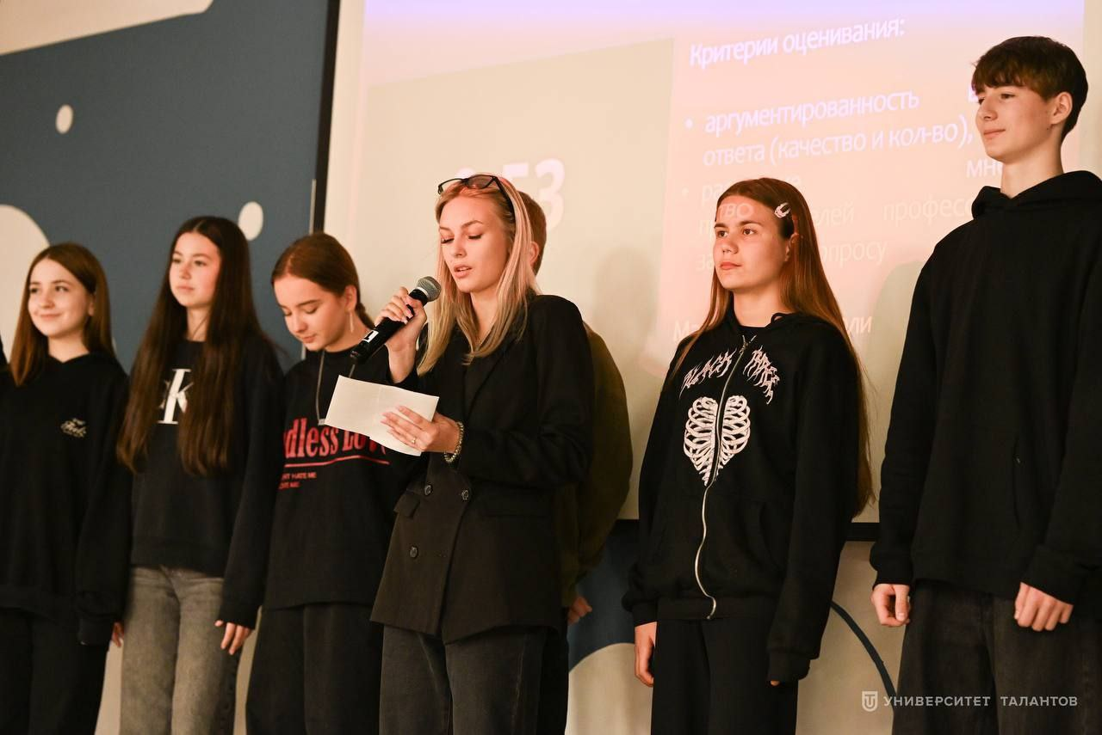
ТЕХНОЛИДЕРЫ 2024
Ученицы нашего лицея : Якимова Серафима и Абдурахимова Сабина посетили профильный интенсив «Технолидеры» от «Университета талантов» и ПИШ «промхимтех», где углубленно изучали химию и ставили научные эксперементы!

Slide 5
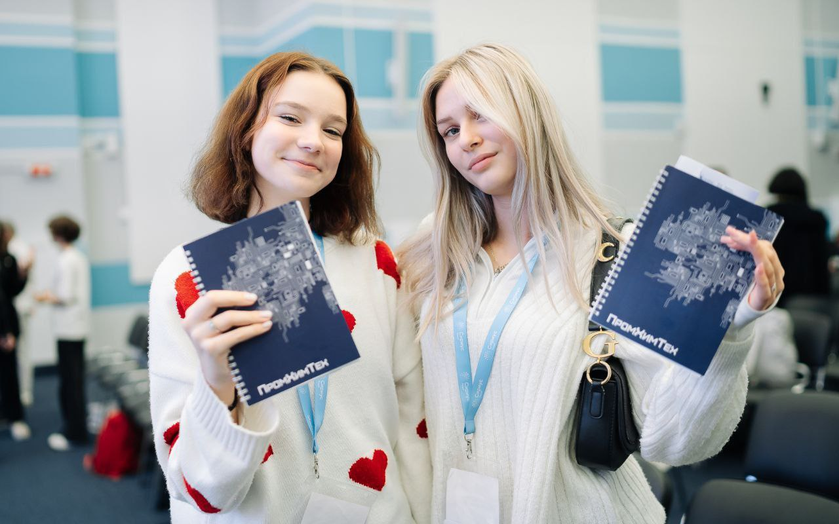
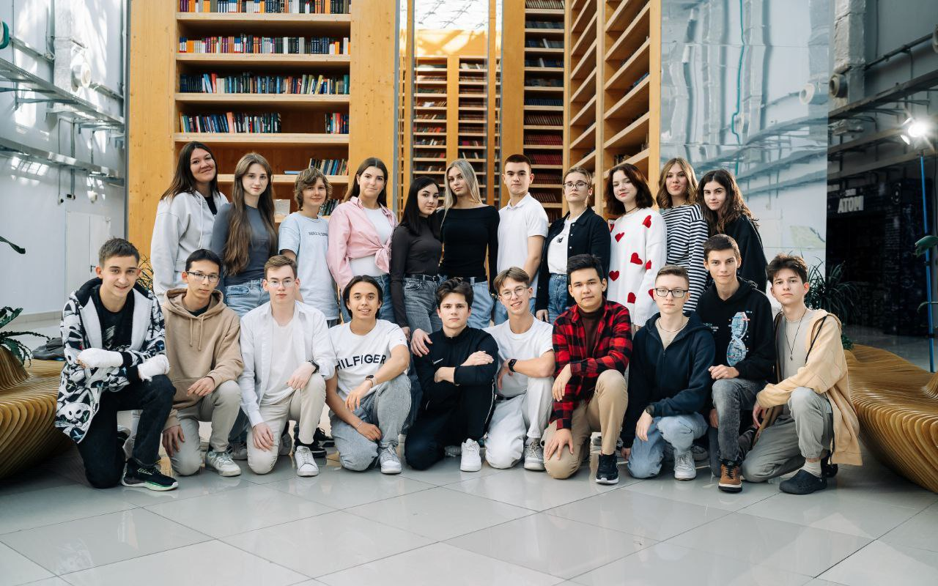
«Сириус» 2024 обучающиеся 9В класса : Хайруллина Алла и Якимова Серафима Участвовали в профильной смене в « СИРИУС », на которой получили опыт в создании инженерных проектов.

Slide 6
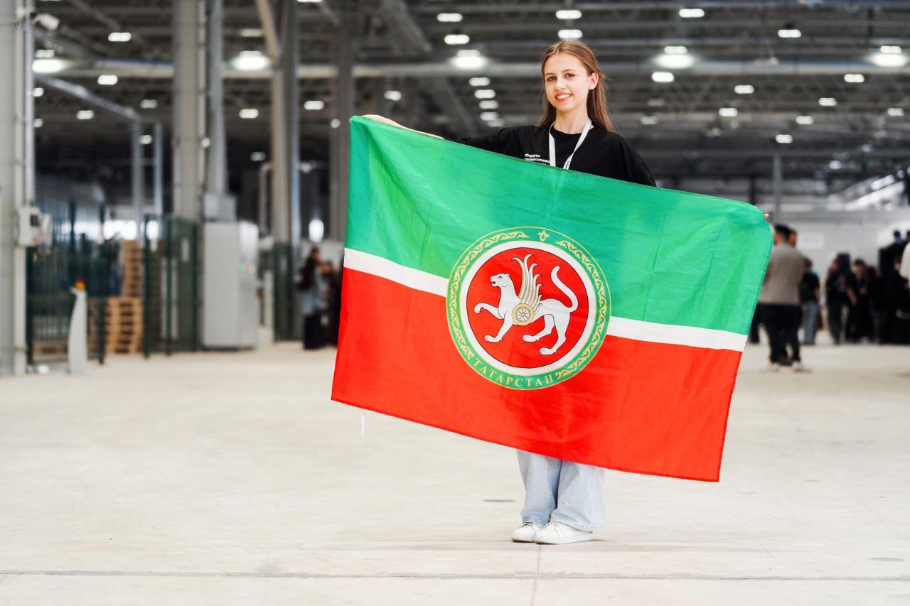
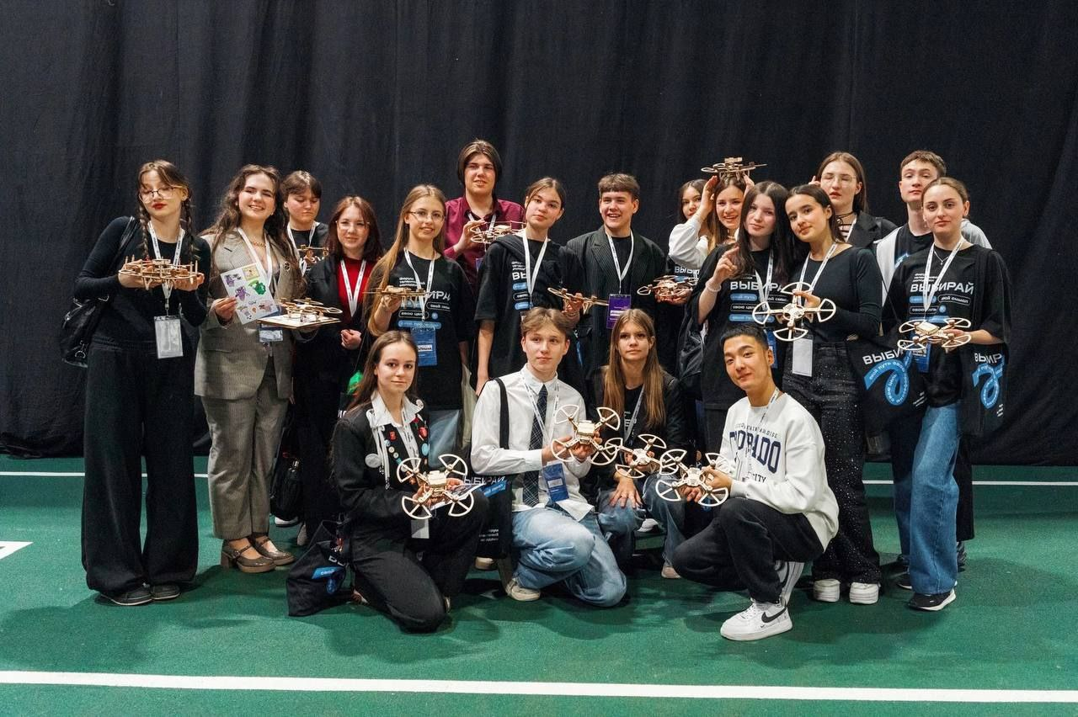
Ученица 9В КЛАССА - Николаева Виталина СТАЛА УЧАСТНИЦЕЙ всероссийскоГО форумА талантливой молодежи «выбирай» в оэз «алабуга» , НА КОТОРОМ ПРЕДСТАВИЛА НАШ ЛИЦЕЙ!

Slide 7
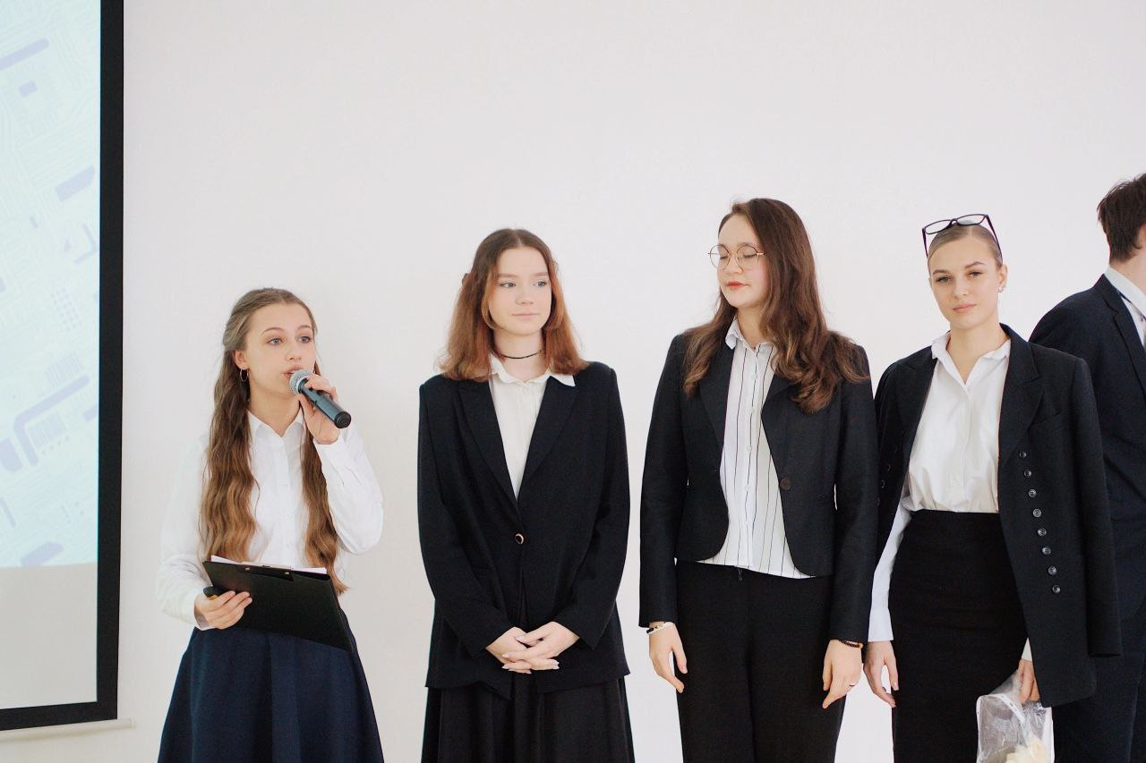
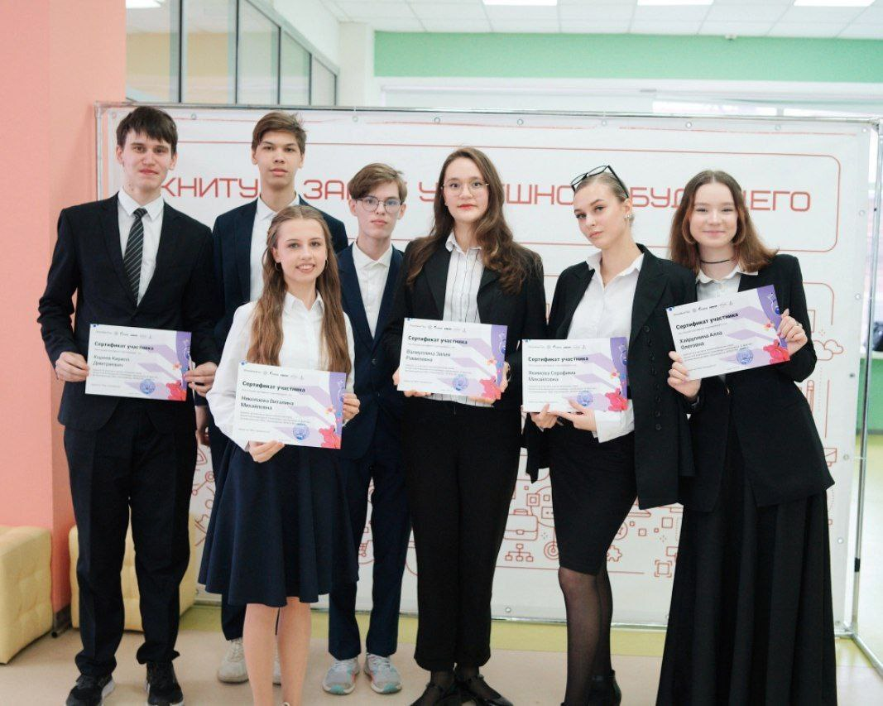
ученики 9в класса Заняли i место в Проектной инженерной олимпиаде школьников «Е-фактор» 2025 создали проект «Перспективные сорбционные материалы для ликвидации разливов нефти»
1.Кореев Кирилл
2. Якимова Серафима
3. Хайруллина Алла
4. Гузев Кирилл
5. Валиуллина Зилия
6. Габдуллин Шамиль
7. Николаева Виталина

Slide 8
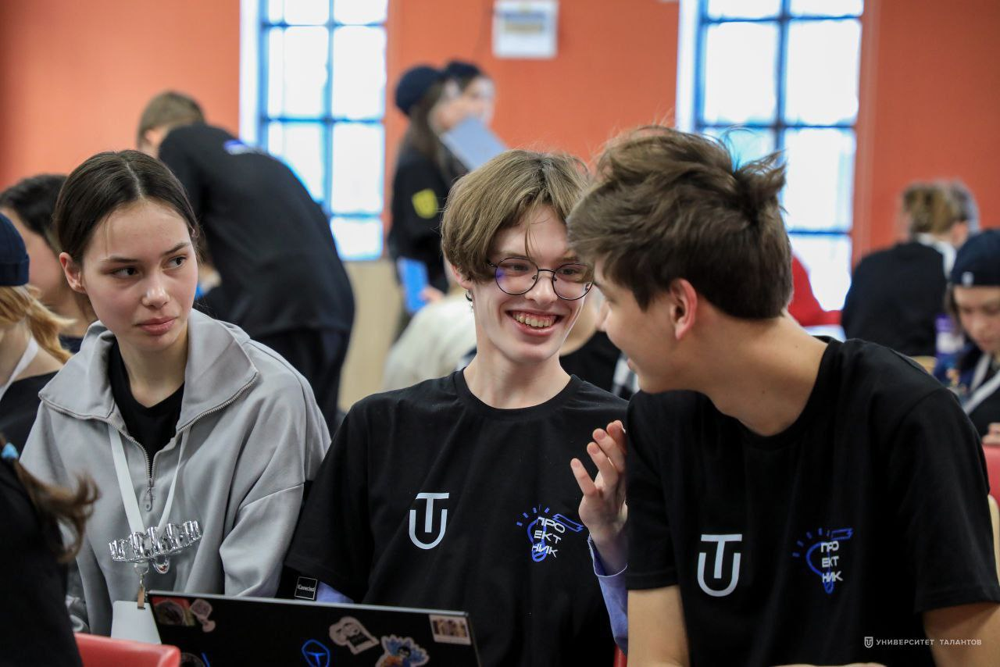
Большие вызовы 2025
Ученики 9В КЛАССА лицея №5 : Габдуллин Шамиль и Гузев кирилл приняли участие в конкурсе технологических проектов – «СИРИУС ИИ» И ЗАНЯЛИ II МЕСТО. А ТАКЖЕ СТАЛИ УЧАСТНИКАМИ интенсивА ОТ «БОЛЬШИХ ВЫЗОВОВ» «Проектный коллайдер» ,НА КОТОРОМ ЗАНЯЛИ ПРИЗОВЫЕ МЕСТА НА РЕГИОНАЛЬНОМ ЭТАПЕ. ГАБДУЛЛИН ШАМИЛЬ ПРОШЕЛ НА ВСЕРОССИЙСКИЙ ЭТАП КОНКУРСА!

Slide 9

Вместе мы создаём будущее!
МБОУ «Лицей №5»
Передовая инженерная школа

